Slide 1
Elektrokardiografie

Slide 2
Elektrokardiografie
= významná pomocná vyšetřovací metoda v klinické praxi
Snímá elektrickou aktivitu myokardu

Slide 3
Myokard
Srdeční buňky
Pacemakerové (vzruchotvorné)
Převodního systému
Pracovního myokardu
Převážně snímána elektrická aktivita buněk pracovního myokardu – tvoří převážnou část myokardu
Zaznamenávána depolarizace a repolarizace myokardu

Slide 4
Membránový potenciál pacemakerových buněk
Notes:
Na obrázku vidíme graf membránového potenciálu pacemakerových buněk. Tyto buňky mají nestabilní membránový potenciál zejména díky přechodnému kalciovému proudu – značený I_{CaT}. Při překročení prahového napětí dojde k depolarizaci vápníkovým proudem ICaL a následné repolarizaci až hyperpolarizaci .

Slide 5
Akční potenciál buněk pracovního myokardu
Autor: David Dufek
Notes:
Akční potenciál buněk pracovního myokardu má typický tvar, při překročení prahového napětí dojde k rychlé depolarizaci otevřením sodíkových kanálů, toto znázorňuje část křivky s číslem 0. V části křivky s číslem 1 dochází k částečné rychlé depolarizace vlivem uzavření sodíkových kanálů. Následně se buňka pomalu repolarizuje ve fázi plató, repolarizace probíhá vlivem pomalého otevření napěťově řízených vápníkových kanálů. Repolarizace k hodnotám klidového membránového napětí je umožněna uzavřením vápníkových a otevřením draslíkových kanálů.

Slide 6
EKG papír
Vyznačeny čtverečky 1×1 mm a 5×5 mm
Horizontální linie – časové údaje (rychlost posunu 25 mm/s)
Vertikální linie – velikost napětí (1 cm = 1 mV)

Slide 7
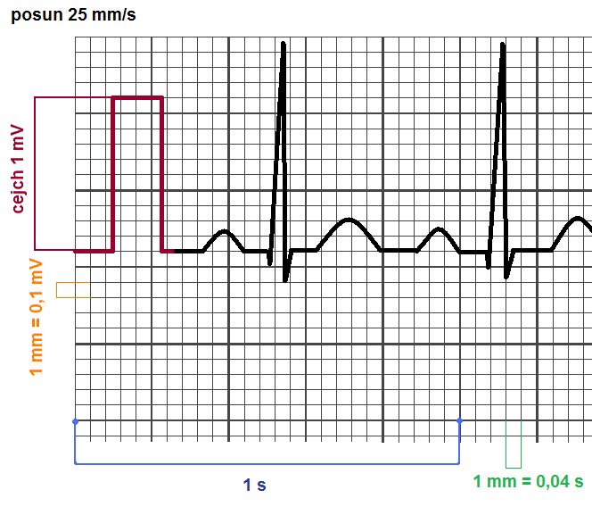
EKG papír
Zdroj: http://www.wikiskripta.eu/images/c/cf/ParametryEKG.png, autor: Petrb
Notes:
Na snímku si můžeme prohlédnout strukturu EKG papíru. Silnějšími liniemi jsou značené hranice 5 mm. Slabšími liniemi jsou značené 1mm čtverečky. Na začátku každého záznamu je značený obdélníkový cejch, který určuje výšku 1 cm, a tudíž napětí 1 mV.

Slide 8
Fyziologická EKG křivka
Vlna P – depolarizace síní
QRS komplex – depolarizace komor
Vlna T – repolarizace komor
Repolarizace síní překryta QRS komplexem

Slide 9
Časové úseky:
Segment – od konce jedné křivka po začátek další
Interval – od začátku min. jedné křivky včetně vodorovného úseku, který po ní následuje, po začátek další křivky
Segment ST – fáze plató
Interval QT – zahrnuje QRS komplex a úsek ST

Slide 10
Segmenty a intervaly na EKG
Autor: David Dufek
Notes:
Na EKG křivce jsou vyznačeny všechny významnější úseky a intervaly. Vidíme interval PQ, který začíná vlnou P a končí na začátku QRS komplexu. Dále interval QT, který začíná vlnou Q a končí vlnou T. Úsek ST začíná na konci QRS komplexu a končí na začátku vlny T.

Slide 11
EKG svody
Vznikají propojením EKG elektrod
Celkem 12 svodů – dvanáctisvodové EKG
Končetinové svody
Dvě elektrody na horních končetinách, dvě elektrody na dolních končetinách (na pravé noze zemnící elektroda)
Záznam elektrické aktivity ve frontální rovině

Slide 12
Končetinové svody
Celkem šest svodů:
Tři standardní svody (I, II, III)
Einthovenův trohúhelník
Bipolární svody
Tři zesílené (augmentované) svody (aVL, aVR, aVF)
Goldbergovo zapojení
Unipolární svody – indiferentní elektrodu získáme spojením dvou zbývajících končetinových elektrod

Slide 13
Končetinové svody
Autor: David Dufek
Notes:
Na obrázku vidíme zapojení končetinových elektrod. Žlutá elektroda patří na levou ruku, červená na pravou ruku. Na levou nohu umisťujeme zelenou elektrodu a na pravou nohu černou zemnící elektrodu. Zapojení elektrod tvoří tzv. Einthovenův trojúhelník.

Slide 14
Hrudní svody
Šest elektrod na hrudníku
Záznam elektrické aktivity srdce v horizontální rovině
Autor: David Dufek
Notes:
Hrudní svody snímají elektrickou aktivitu srdce v horizontální rovině. Jsou tvořeny šesti elektrodami umístěnými na hrudníku, značíme je V1 až V6. První elektrodu umisťujeme do 4. mezižebří parasternálně vpravo. Druhou elektrodu umisťujeme parasternálně vlevo do 4. mezižebří. Čtvrtá elektroda patří do pátého mezižebří v medioklavikulární čáře, třetí elektroda mezi druhou a čtvrtou. Do pátého mezižebří v přední axilární čáře umístíme pátou elektrodu a šestou elektrodu umístíme do střední axilární čáry v pátém mezižebří.

Slide 15
12-svodové EKG
Autor: David Dufek
Notes:
Na snímku vidíme záznam fyziologického dvanáctibodového EKG. Každý QRS komplex předchází vlna P, rytmus je tedy sinusový, je pravidelný. QRS komplex má normální tvar, následuje rovný úsek ST bez depresí nebo elevací a pozitivní vlna T.

Slide 16
Využití EKG
Diagnostika
Hypertrofie myokardu
Arytmie
Infarkt myokardu
Iontové dysbalance

Slide 17
Patologická EKG
Autor: David Dufek
Notes:
Na prvním záznamu EKG pozorujeme nekompenzovanou extrasystolu, což znamená, ze po ní nenásleduje kompenzační pauza. Při hyperkalemii vidíme změny na EKG jako na druhém řádku záznamu, kdy se vlna T jeví vyšší a hrotnatější. Na třetím řádku je tachyarytmie typu „torsades de pointes“, při níž se mění amplituda vln.

Slide 18
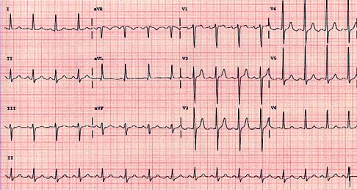
Hypertrofie levé komory
Zdroj: http://inside.fammed.wisc.edu/medstudent/pcc/ecg/ecg.html

Slide 19
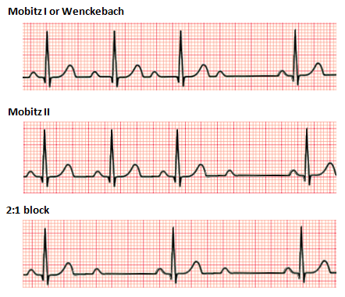
AV blokády
Zdroj: https://en.wikipedia.org/wiki/Second-degree_atrioventricular_block#/media/File:Second_degree_heart_block.png,
autor: Npatchett

Slide 20
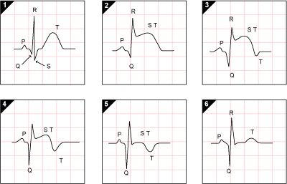
Infarkt myokardu
Zdroj: http://www.nottingham.ac.uk/nursing/practice/resources/cardiology/acs/changes.php

Slide 21
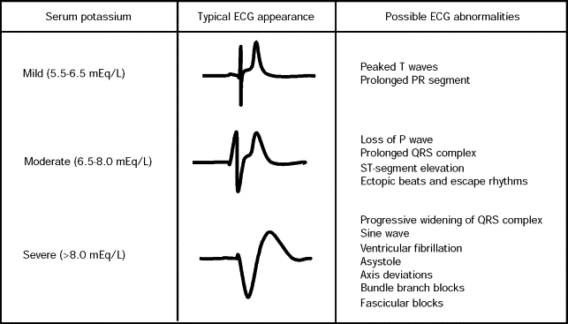
Hyperkalémie
Zdroj: http://www.physio-pedia.com/Hyperkalemia

Slide 22
Zdroje informací
THALER, Malcolm S. EKG a jeho klinické využití. 1. české vyd. Praha: Grada Publishing, 2013, 312 s. ISBN 978-80-247-4193-2.

